Slide 1
ГАИС «ЭРА-ГЛОНАСС»
государственная инициатива
по повышению безопасности дорожного движения
г. Москва 21 ноября 2018 г.

Slide 2
ГАИС «ЭРА-ГЛОНАСС» – государственная инициатива
по повышению безопасности дорожного движения
Инфраструктура ГАИС «ЭРА-ГЛОНАСС». Технические решения.
Экстренный вызов в случае ДТП: автоматический и ручной режимы
SMS – резервный канал передачи данных
Схема связи full MVNO (виртуальный оператор сотовой связи)
Приоритизация вызова (eCall флаг)
Сопряжение с Системой-112 и системами экстренных оперативных служб Российской Федерации
Сопряжение с государственной системой СМЭВ
Резервирование элементов
Система повышения точности и надежности навигации
Функционирование ГАИС «ЭРА-ГЛОНАСС» в режиме 24х7х365

Slide 3
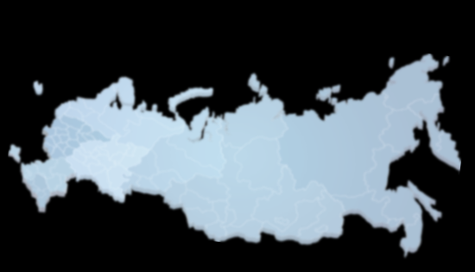
ГАИС «ЭРА-ГЛОНАСС»: информационное взаимодействие с Системой-112
в субъектах Российской Федерации (данные на 20.11.2018)
в 16 субъектах –
в 29 субъектах –
в 18субъектах –
обеспечено постоянное информационное взаимодействие ГАИС «ЭРА-ГЛОНАСС» и Системы-112
мероприятия по сопряжению завершены, постоянное информационное взаимодействие будет обеспечено после ввода Систем-112 в эксплуатацию
мероприятия по сопряжению осуществляются в настоящее время
В субъектах Российской Федерации, в которых постоянное информационное взаимодействие ГАИС «ЭРА-ГЛОНАСС» и Систем-112 не обеспечено, экстренные вызовы передаются в дежурные части территориальных органов МВД России.

Slide 4
ГАИС «ЭРА-ГЛОНАСС»: зона покрытия
Доля реализованного радиопокрытия магистральных автодорог федерального значения операторами подвижной радиотелефонной связи
(данные Роскомназдора, 3 кв.2018)
МТС – 97,3%
МегаФон – 97,5%
Билайн – 96,5%
MVNO
> 99%
Максимальная зона покрытия – максимальная надежность

Slide 5
ГАИС «ЭРА-ГЛОНАСС»: итоги работы (на 20.11.2018)
> 2 058 200
Количество принятых и обработанных
в системе экстренных вызовов
> 22 250
Количество вызовов, потребовавших реагирования экстренных служб, из которых 12 385 вызовов поступили в автоматическом режиме (при серьезных ДТП)
Время передачи информации о ДТП в Систему-112 в автоматическом режиме – 19 сек
Среднее время передачи информации о ДТП в ДЧ МВД России – 5 мин

Slide 6
Динамика подключения транспортных средств к ГАИС «ЭРА-ГЛОНАСС»
> 2 856 500
транспортных средств зарегистрировано в ГАИС «ЭРА-ГЛОНАСС» (на 20.11.2018)

